Slide 1
Разработка класса визуального компонента-игры змейка
Кузнецов Никита

Slide 2
Цели курсового проекта
Разработать игру «Змейка» с помощью визуального компонента
Сделать компонент адаптивным
Реализовать удобное взаимодействие пользователя с компонентом

Slide 3
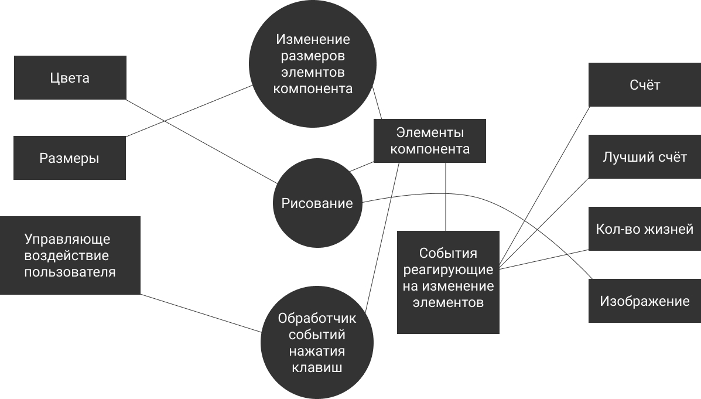
Первый этап декомпозиции компонента

Slide 4
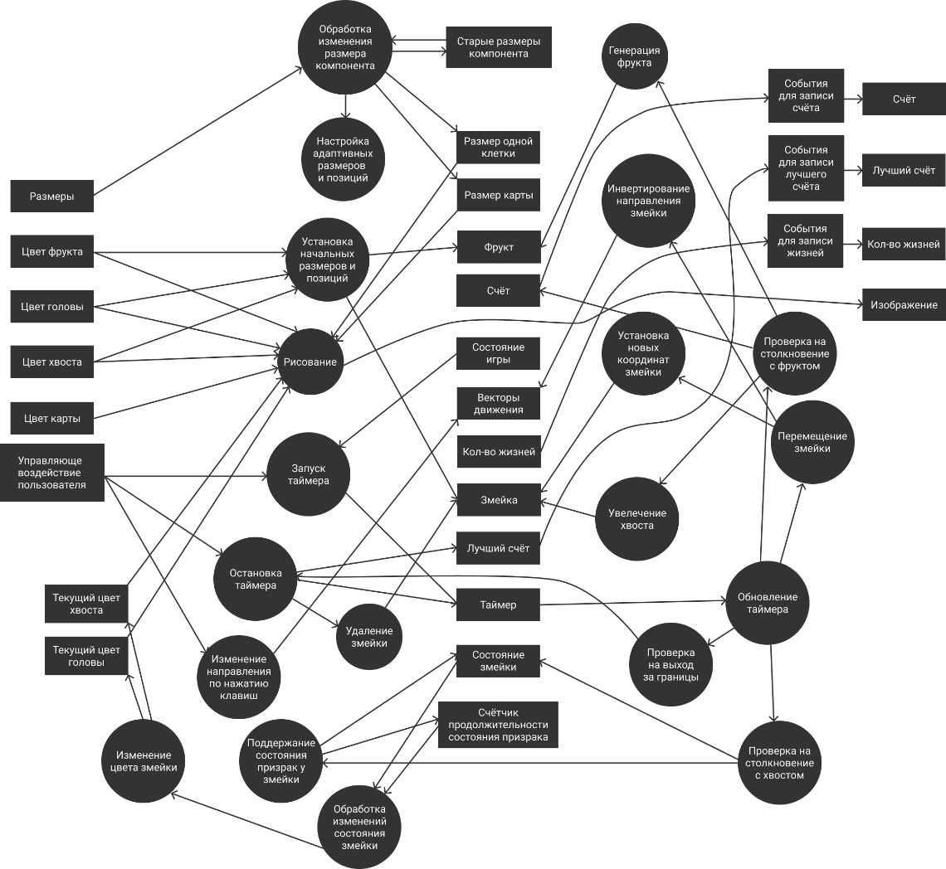
Структурная схема класса snake

Slide 5
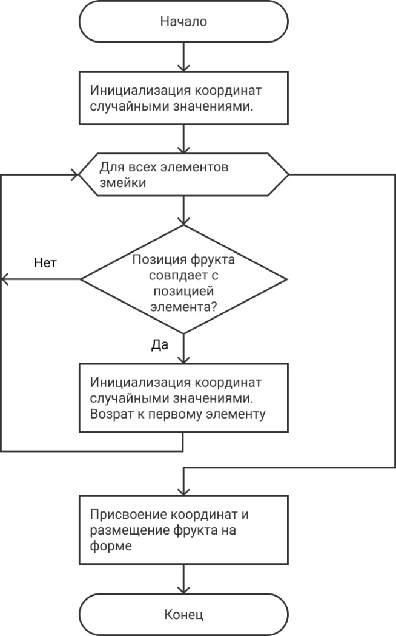
Блок-схема алгоритма метода GenerateFruit

Slide 6
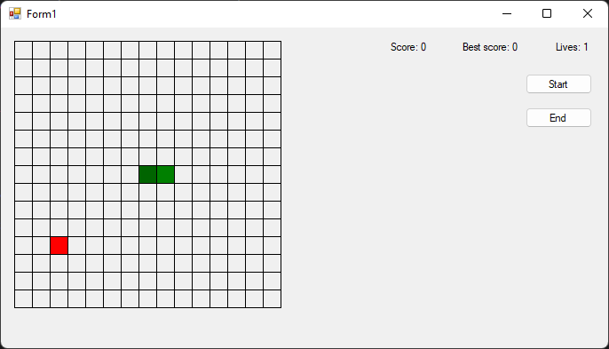
Начальный вид компонента при запуске

Slide 7
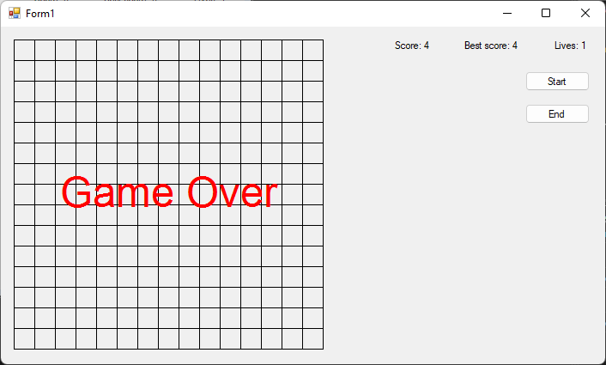
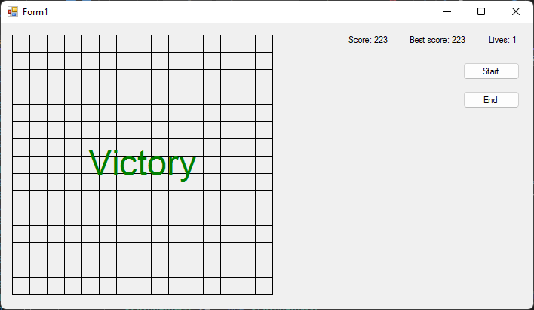
Варианты завершения игры

Slide 8
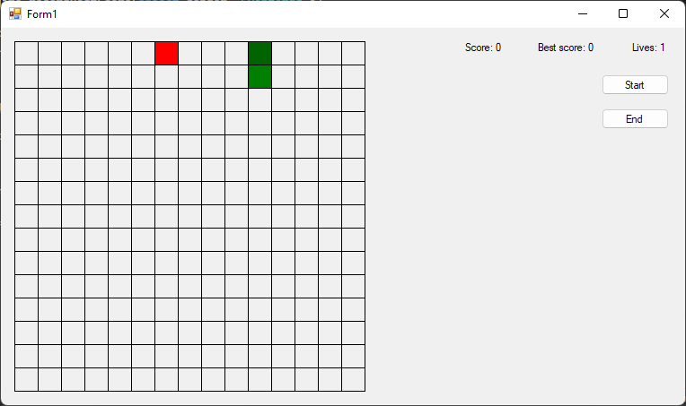
Выход змейки за границы

Slide 9
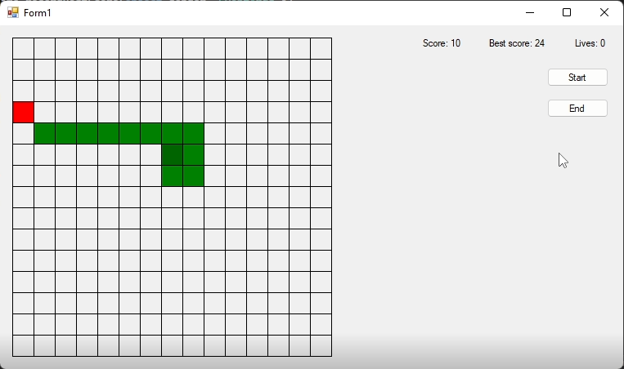
Столкновение головы с хвостом

Slide 10
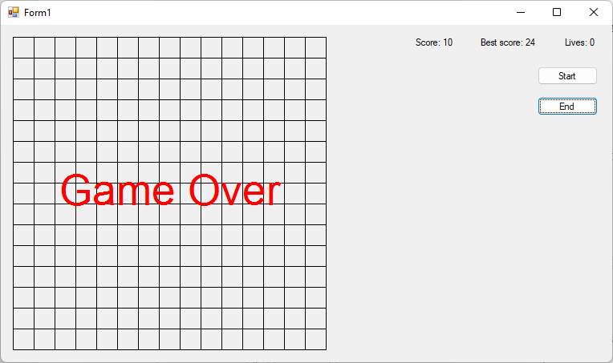
Принудительное завершение игры

Slide 11
Содержание документации
Отладка компонента
Инструкция по установке компонента
Инструкция по эксплуатации компонента

Slide 12
Достигнутые цели и задачи
Была разработана игра «Змейка» с помощью визуального компонента
Компонент является адаптивным
Реализовано удобное взаимодействие пользователя с компонентом

